Slide 1
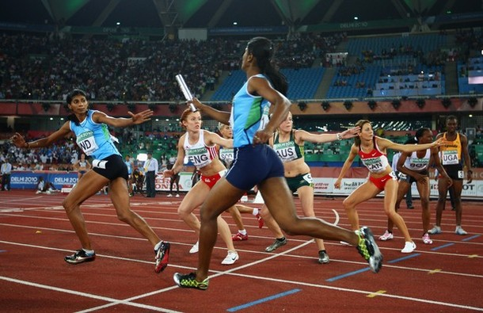
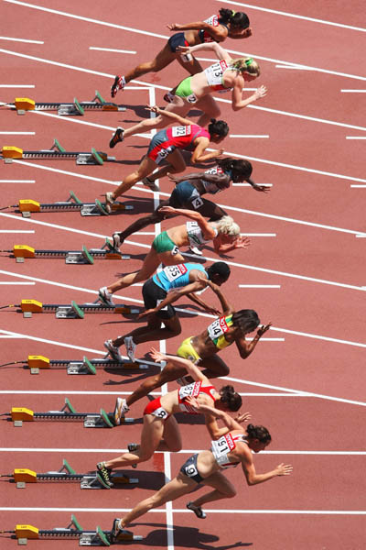
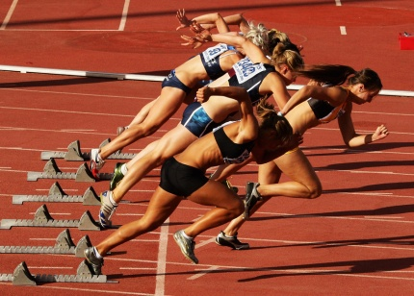
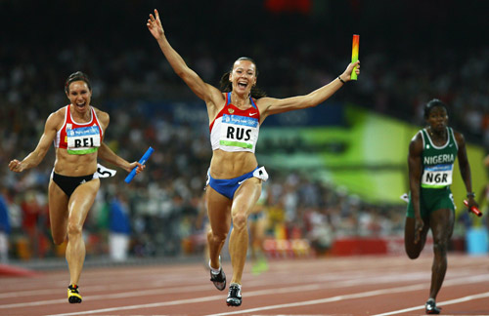
АТЛЕТИКА

Slide 2
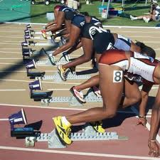
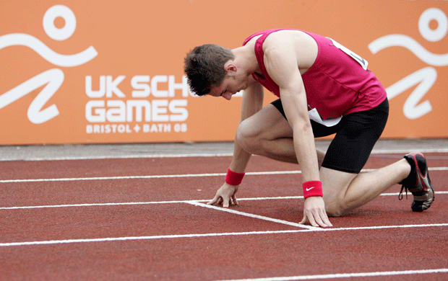
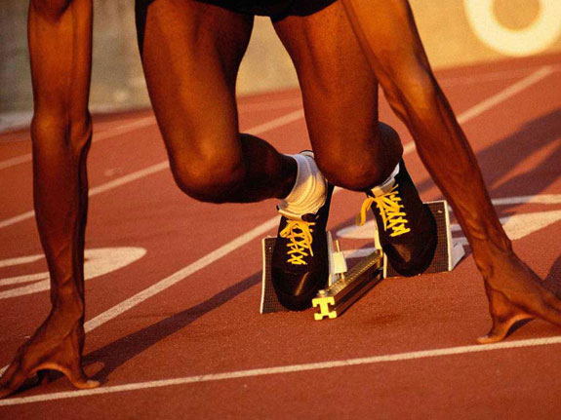
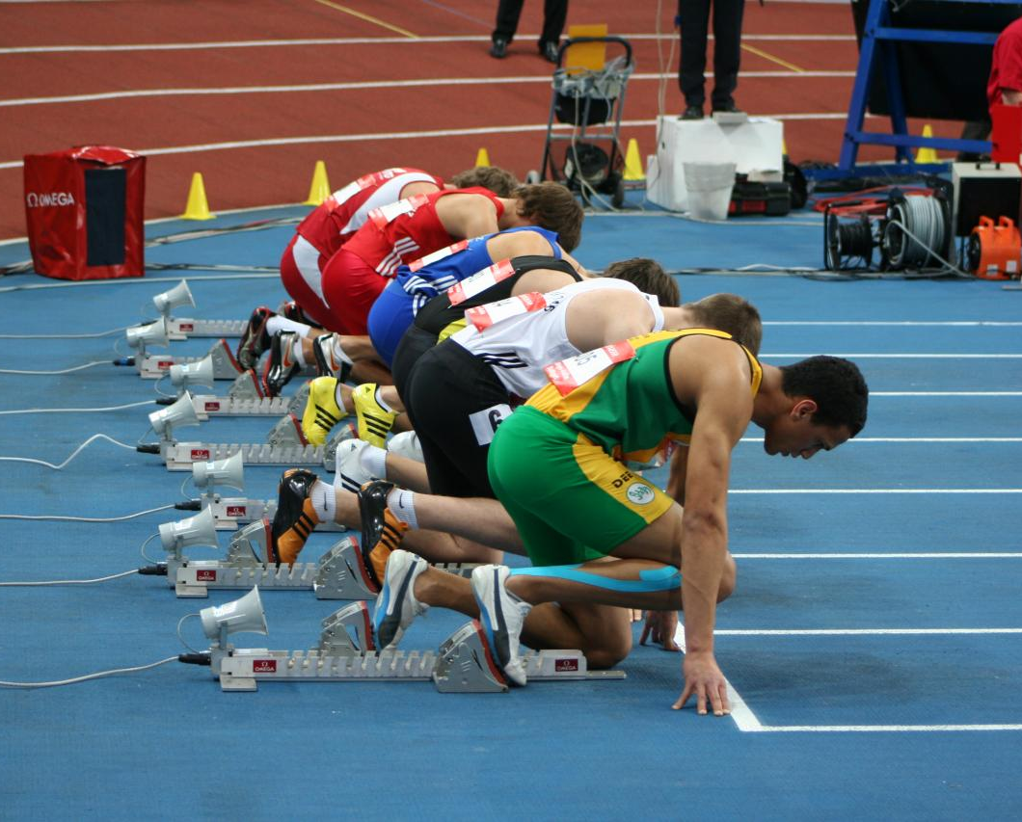
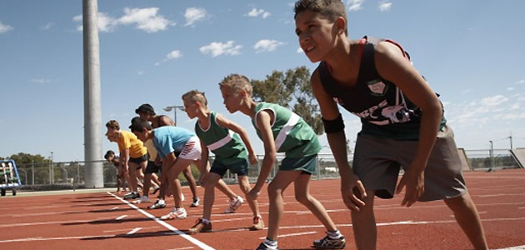
НИЗОК И ВИСОК СТАРТ

Slide 3
Нискиот старт го применуваат атлетичарите на кратки патеки (до 400метри). Овој старт овозможува постигнување на максимални брзини на спринтерите и тоа во најкратко време и простор. Брзината на стартот зависи од техниката и од можностите на мускулната снага, брзината и способноста за концентрација за време на стартот.
НИЗОК СТАРТ
Нискиот старт од стартните блокови мора да биде поставен правилно пред стартната линија. Ѕидот на предното стопало на површина создава под агол од 40-50°, а на задното 60-70 степени.

Slide 4
ПОЧЕТНА ПОЛОЖБА:
Пред преземањето на почетна положба на учениците мора да бидат околу 3 метри зад стартната линија.
Во командата "НА МЕСТО", на ученикот зема појдовна позиција со поддршка на рацете зад стартната линија, поставување нога на педалата од блоковите, се спушта со нозете, а потоа поставува изречено во рацете и рамениците и раширени лепезасто кај прстите зад линија. Рацете се поставени вертикално во однос на телото. Главата е во продолжение.
На командата "ВНИМАНИЕ", учениците се подигат во колковите малку повеќе на нивото на рамениците. Телото се движи напред, така што рамениците се 10-15 см пред стартната линија.

Slide 5
Подигање на телото напред мора да се направи со течни движење.
Телесната тежина е еднакво распоредена на рацете и нозете.
Главата и понатаму синхронизирано и останува во неговата оригинална положба со поглед кој е фокусиран на напред.
По преземањето на позицијата опиша со команда "ВНИМАНИЕ", ученикот очекува сигнал за старт, завземајќи сосема безбедна позиција во блокот.
Со командата “СТАРТ” започнува движењето. По напуштањето на неговата рака од земјата, телото ја губи рамнотежа. За да се одржи ученикот по природна реакција прави силен потисок врз педалот на стартниот блок. Почнувајќи од почеток, ученицитe се обидуваат да се движат со максимална чекор и максимална фреквенција.

Slide 6
ВИСОК СТАРТ
Високиот старт е позиција која се користи од страна на ученикот и почнува зад стартната линија.
На командата "НА МЕСТО", ученикот застанува директно зад стартната линија со "подобрата“ нога, додека другата нога е 1,5-2 стапки на позади и телесна тежина распределени на двете нозе.

Slide 7
На командата "ВНИМАНИЕ" ученикот ја носи тежината на телото на предната свиткана нога и истиот одржува рамнотежа.
Рацете се релаксирани или поточно свиени , така што на спротивната рака напред од нозете.
На командата "СТАРТ" ученикот енергично ги протега нозете.
Со цел да се постигне поголема брзина, првите чекори работат малку побрзо.
По заминувањето од стартот вообичаено се започнува со полн спринт, во која учениците сакаат да преземат поволна позиција за бегство.
Движењата на рамената и рацете се разликуваат по нивната мекост.

Slide 8
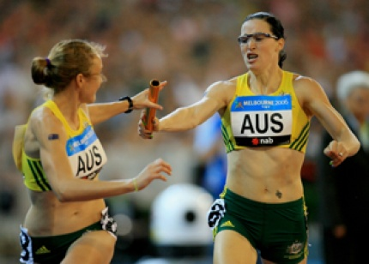
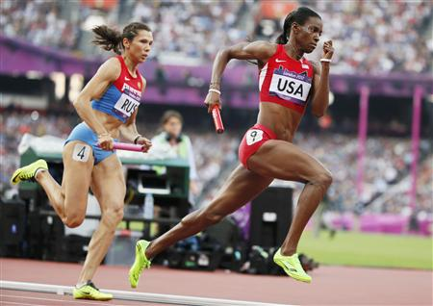
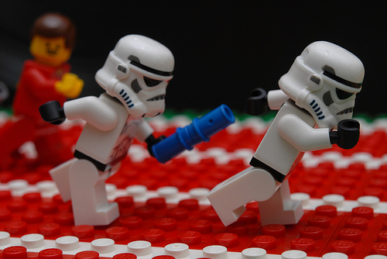
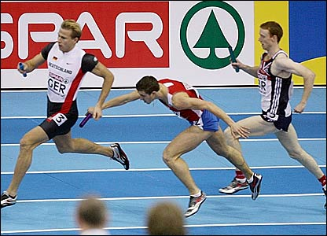
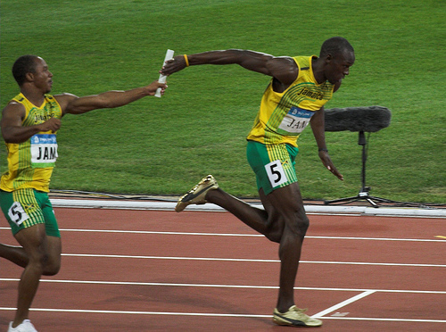
Штафетно трчање

Slide 9
Штафетните трчања се доста интересни и возбудливи не само за натпреварувачите, туку и за оние кој гледаат и навиваат.
Тајната на доброто штафетно трчање е доброто увежбување на екипата. Доброто увежбано и примо-предавање на палката, исто така, е значаен елемент во штафетното трчање и момент преку кои можеме да добиеме на време.

Slide 10
Техниката на примо-предавањето на палката зависи од должината на патеката, затоа што штафетната трка може да се реализира во спринт, а може и на средни патеки. Рапоредот на тркачите во спринтерските трки треба да е следен:
првата делница треба да ја трча, тркач кои има најдобар старт,
како четврти или последен тркач кои има добар финиш.

Slide 11
Штафетната палка се држи на предниот крај. Современата техника на примо-предавање на палката е онаа која што палката се пренесува од стартот до целта со најмалку потрошено време, без запирање и тоа преогајки од рака во рака. Ова значи дека првиот и третиот тркач ја носат палката во десна рака, за да би можеле цело време да трчаат во внатрешната страна на патеката.

Slide 12
Палката се предава на вториот и четвртиот тркач во левата рака.Примо-предањето се врши во т.н одредена зона за примопредавање која е долга 20м. На ова треба да се додаде уште 10м. т.н. “зона на залет“ во која не смее да се изврши примо-предавање на палката.

Slide 13
Тоа служи како простор за забрзување на тркачите кои ја примаат палката. Примо-предавањето на палката се врши на одреден знак на пр. “хоп“. Да би се тркачот кои ја прима палката навреме стартува, тој мора да постави контролна марка. Оваа должина е индивидуална за секого.
Кога тркачот кој ја носи палката и оној кој ја прима ја изедначуваат брзината на движење и на знак от “хоп“ или пак на некој друг извик тркачот кој ја прима палката со брзо движење ја пружа раката со која треба да прими, а тркачот кој ја носи му ја дава на најбрз начин.
Палката може да се дава оддолу нагоре или познато како “школски начи“, но може да се дава и одгоре надолу. За сигурноста на примо-предањето поголема одговорност има оној тркач кој ја предава палката.

Slide 14
Ваша задача е да наброите во кои трки се користи низок старт
Во кои трки се користи висок старт
Во кои трки се користи штафетно трчање

Slide 15
Задачата треба да биде готова до 03 .05. 2020 год,
Израбитките треба да ги пратите на мојот маил
jmihajoska@gmail .com

